Slide 1
Cuestiones sobre la Laudato sii

Slide 2
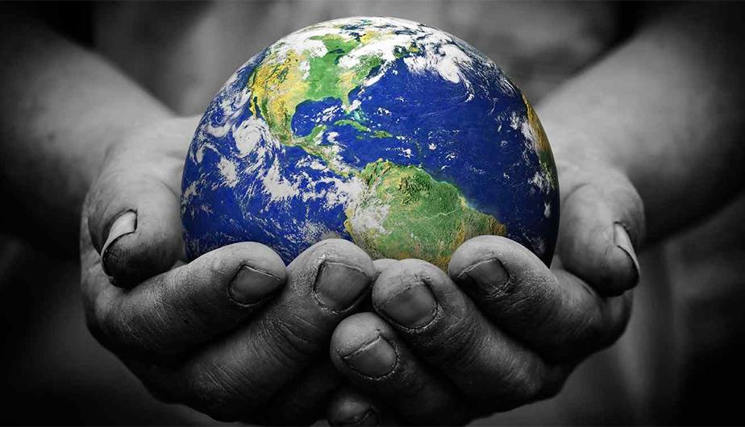
Dios da al hombre el mundo como casa común, un mundo perfecto, para que lo cultive y lo trabaje para su propia manutención y desarrollo

Slide 3
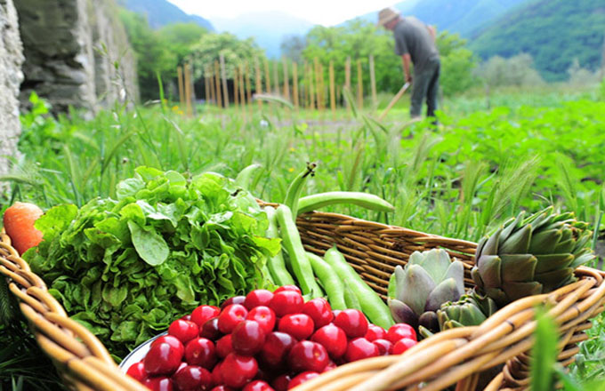
En este sentido el hombre es co-creador con Dios para que con su trabajo lo mejore y lo perfeccione llevando a su plenitud la finalidad de ambos, el hombre creado a la imagen y semejanza de dios y el mundo como huella de dios que alaben a su creador.

Slide 4
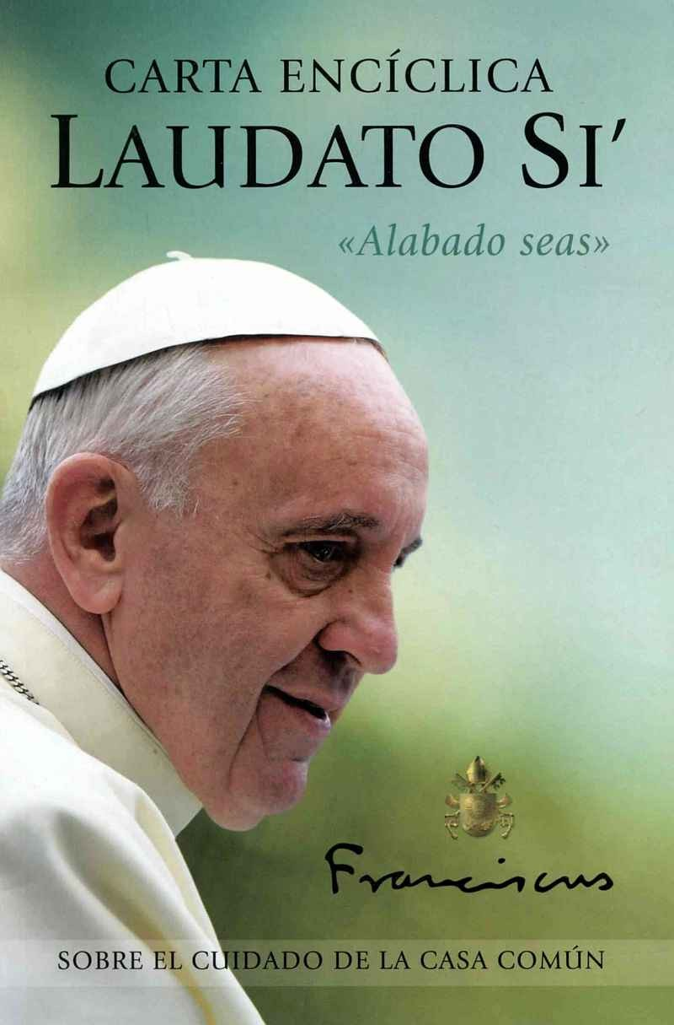
El Papa Francisco
nos entregó esta bella encíclica el 18 de junio del 2015.
A escala mundial hay mucha preocupación, pero de la preocupación hay que pasar a acciones concretas que salven a la “casa común” de su deterioro y muerte, aún hay tiempo.

Slide 5
¿Cuál es el tema central de la Encíclica?
LA ECOLOGIA, tocando todas sus dimensiones: natural, humana, social y económica. el Papa Francisco no se apega a ninguna teoría científica sobre el cambio climático. Busca la apertura para un amplio y rico debate desde distintos ángulos sin olvidar la centralidad y responsabilidad del ser humano

Slide 6
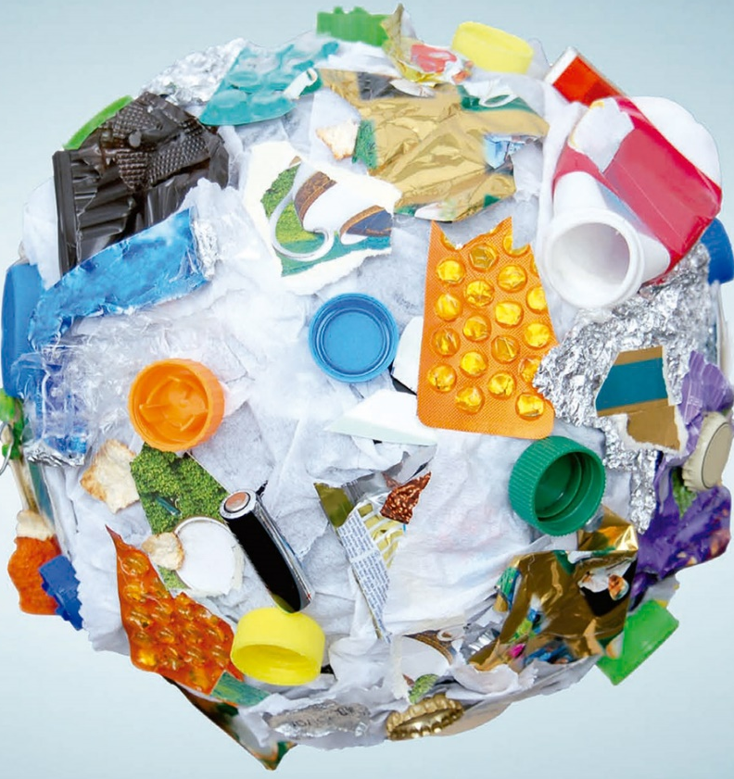
“Sobre el cuidado de la casa común” (El subtítulo de la Encíclica) ¿significa que el Papa habla exclusivamente sobre temas medioambientales?
En la creación todo está conectado.
degradación ambiental y degradación humana y social, por la pérdida de valores, están íntimamente unidas.

Slide 7
En sintonía con la Biblia y con la Enseñanza anterior de la Iglesia el Papa Francisco pone lo suyo.
Retomando la temática de la ecología en continuidad con la enseñanza de los papas anteriores, especialmente
San Juan Pablo II y Benedicto XVI,
le imprime su sello a los nuevos retos de un mundo en constante cambio, articula el tema central en cuatro puntos:

Slide 8
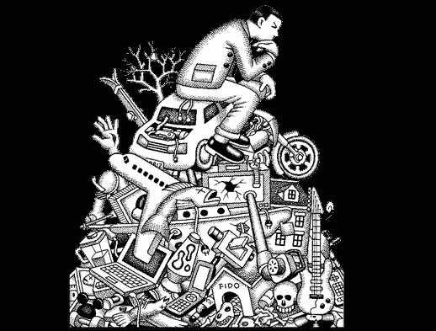
El mercado se ha divinizado, importan sus intereses, se ha convertido en regla absoluta
Contra la cultura del descarte que convierte todo en desechable y hace del mundo un gran basurero:
Es necesario un debate abierto con todos los hombres de buena voluntad:
Impulsar un nuevo estilo de vida

Slide 9
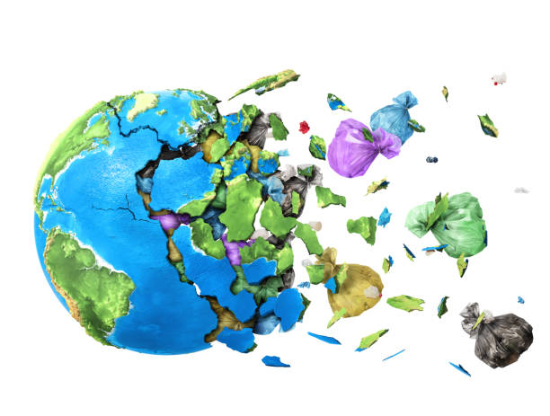
Al hablar de la degradación medioambiental y de ecología no será que el Papa Francisco
¿ se está metiendo en una cuestión científica ?

Slide 10
No, lo hace desde los argumentos de la razón que analiza la realidad actual y que la enriquece con la luz que ofrece la fe
Son situaciones que no solo afectan a un país o zona geográfica concreta, sino que tienen alcance global
se pronuncia para los fieles y dialoga ofreciendo reflexiones desde su experiencia, a todos los hombres de buena voluntad
Nos anima a asumir responsabilidades ante las consecuencias de un “desarrollismo” irresponsable, no sostenible y excluyente de los más frágiles, ser solidarios con nuestros coetáneos y con las generaciones futuras
(¿qué casa común les vamos a dejar ?)
…y así actuar en consecuencia.

Slide 11
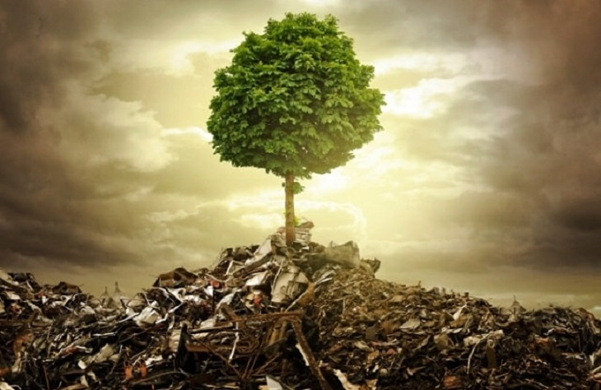
Por otro lado, no es nuevo que un Papa hable sobre ecología, su discurso se inserta en el Magisterio reciente y la Doctrina Social de la Iglesia
Ya lo hicieron:
San Juan XXIII,
San Pablo VI,
San Juan Pablo II y
Benedicto XVI.

Slide 12
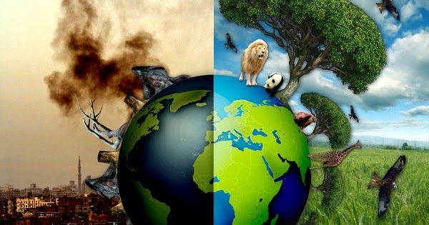
El libro del Génesis nos afirma que Dios puso al hombre y a la mujer en la tierra para cultivarla y custodiarla (2,15),
Cultivar y custodiar la creación es una indicación de Dios dada no sólo al inicio de la historia, sino:
Un proyecto; quiere decir hacer crecer el mundo con responsabilidad, transformarlo para que sea un jardín, un lugar habitable para todos.

Slide 13
¿Qué sigue? Después de La Laudato Sii
Notes:
que sigue siendo para el mundo como una gran tormenta comparada con la tormenta de arena del desierto Sahara que vuela hasta nuestro continente para llenar de nutrientes nuestra selvas y campos para que siga el proceso de la vida, no obstante, los daños de los humanos extractores y explotadores de las riquezas naturales, viene la otra gran tormenta que completará a la Laudato Sii

Slide 14
El Sínodo sobre La Amazonia (6-27 octubre 2019 ) que está siendo preparado con el Instrumento de trabajo : “ Escuchar con la Iglesia el grito del pueblo

Slide 15
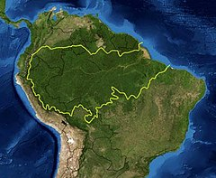
Documento que es el resultado de un proceso de escucha que comenzó con la visita del Papa Francisco a Puerto Maldonado Perú en enero del 2018, continuó con la consulta del Pueblo de Dios en toda la región Amazónica a lo largo del año y terminó con la Segunda Reunión Pre-Sinodal en mayo pasado.

